Slide 1
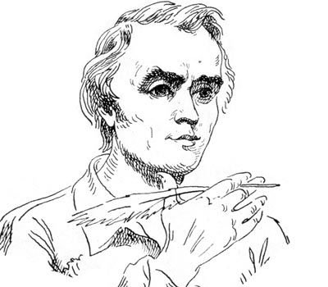
Гомоніла Україна,довго гомоніла… Т. Шевченко

Slide 2
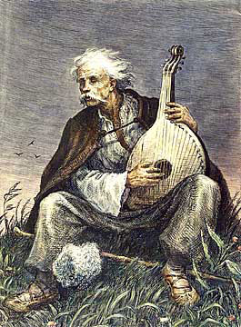

Slide 3
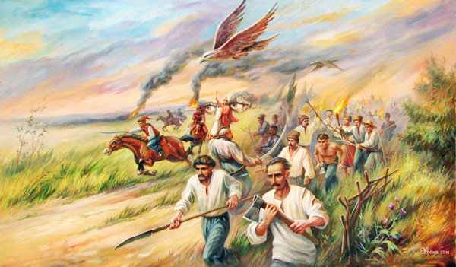
Історична основа
Коліївщина — народне антишляхетське повстання 1768 р. на Правобережній Україні. Народ повстав, тому що життя стало нестерпним під чотирикратним гнітом:
політичним,
економічним,
національним,
релігійним.

Slide 4
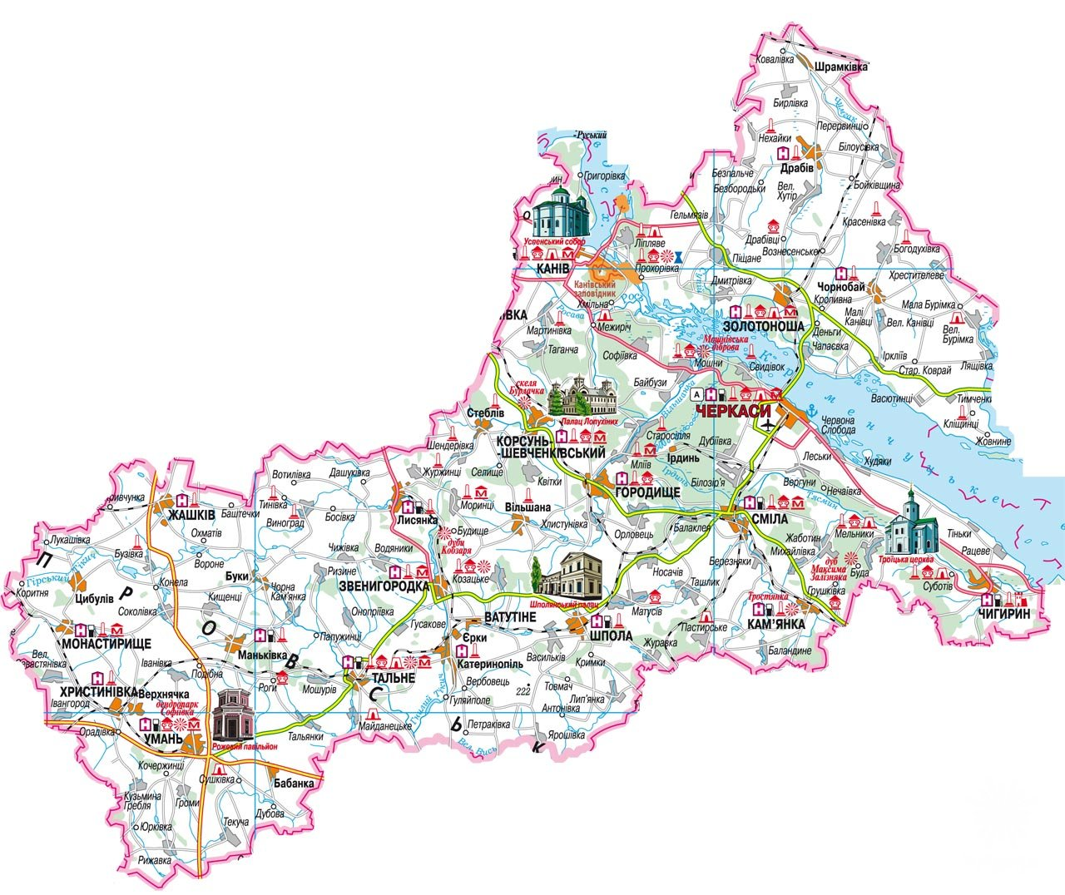
Гайдамаччина почалась на Правобережжі ще на початку XVIII ст. Гайдамацький рух був продовженням селянсько-козацьких заворушень XVI—XVII ст. Цей рух був національно-визвольним, антикріпосницьким.

Slide 5
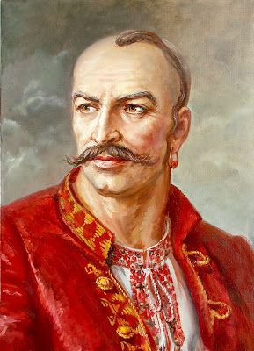
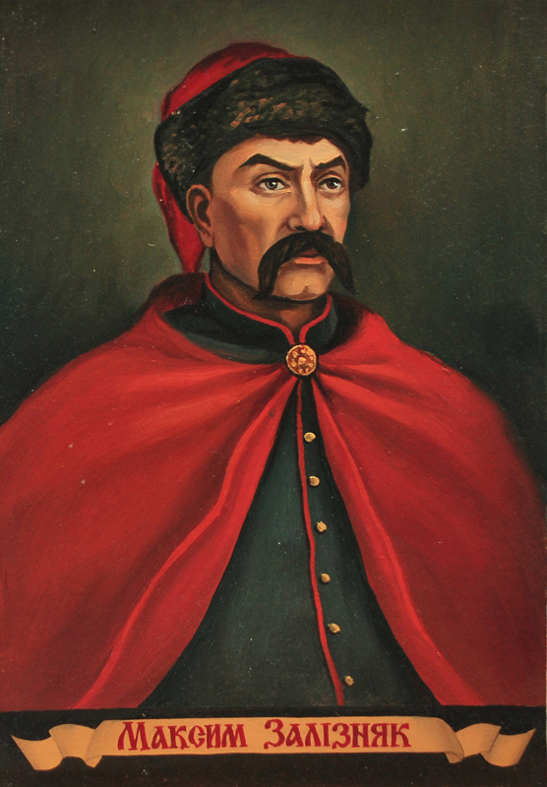
Ватажки повстання
ІВАН ГОНТА
Народився у с. Розсішки. Був двірним козаком, потім сотником двірних козаків.
МАКСИМ ЗАЛІЗНЯК
Народився у с. Медведівка. Зібрав у Холодному Яру поблизу Мотронин-ського монастиря всіх, хто міг тримати в руках зброю. Очолив повстанські загони.

Slide 6
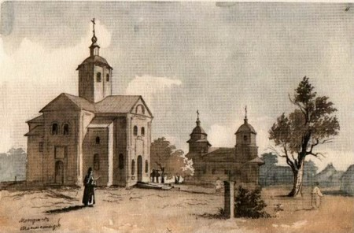
Повстання розпочалося біля Мотронинського монастиря

Slide 7
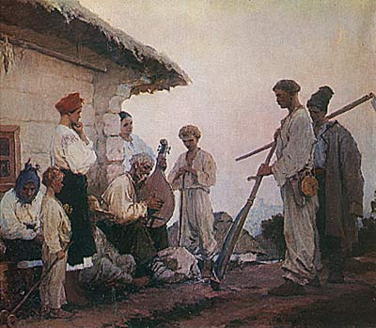
Джерела твору
Народні легенди, перекази і пісні.
Спогади очевидців, розповіді діда Івана.
Козацькі літописи – “Літопис Самовидця”, “Літопис Г. Грабянки”.
Історичні праці та художні твори про Коліївщину.
Звенигородщина (батьківщина Шевченка) – один із центрів Коліївщини.

Slide 8
Присвячена В. Григоровичу, українському народу.
Жанр: поема (революційно-романтична, історико-героїчна, соціальна; перший український історичний роман у віршах).
Тема: боротьба українського народу проти польсько-шляхетського панування в Україні, змалювання широкої картини народного повстання 1768 р. під назвою Коліївщина на чолі з Максимом Залізняком та Іваном Ґонтою.

Slide 9
Композиція і сюжет твору: вступи, 10 розділів, епілог; відсутність розв'язки.
Присвята | 1. Роздуми автора про вічність життя. 2. Звернення до гайдамаків. 3. Засудження вірнопідданської критики. 4. Відчуття зв'язку поета з народом, його поетичним словом.
Інтродукція | Розповідь про конфедератів.
Галайда | Гірке життя сироти Яреми в наймах.
Конфедерати | Знущання конфедератів над шинкарем.
Титар | 1. Побачення Яреми з Оксаною. 2. Конфедерати замордовують титаря.
Свято в Чигирині | 1. Повстанці готуються до виступу проти шляхти. 2. Кобзар співає гайдамакам. 3. Освячення ножів.
Треті півні | Ярема йде до гайдамаків у Черкаси.
Червоний бенкет | 1. Виступ гайдамаків. 2. Ярема дізнається про загибель титаря і зникнення Оксани.
Гупалівшина | Ярема шукає Оксану.
Бенкет у Лисянці | 1. Гайдамаки продовжують розправу з ворогом. 2. Ярема визволяє Оксану.
Лебедин | Одруження Яреми і повернення його до повстанців.
Гонта в Умані | 1. Гнів Яреми-месника 2. Взяття Умані гайдамаками. 3. Гонта вбиває своїх дітей. 4. Розправа з уманською шляхтою. 5. Гонта ховає синів.
Епілог | 1. Подяка дідові за спогади. 2. Кінець гайдамаччини. 3. У народі живе пам'ять про гайдамаків

Slide 10
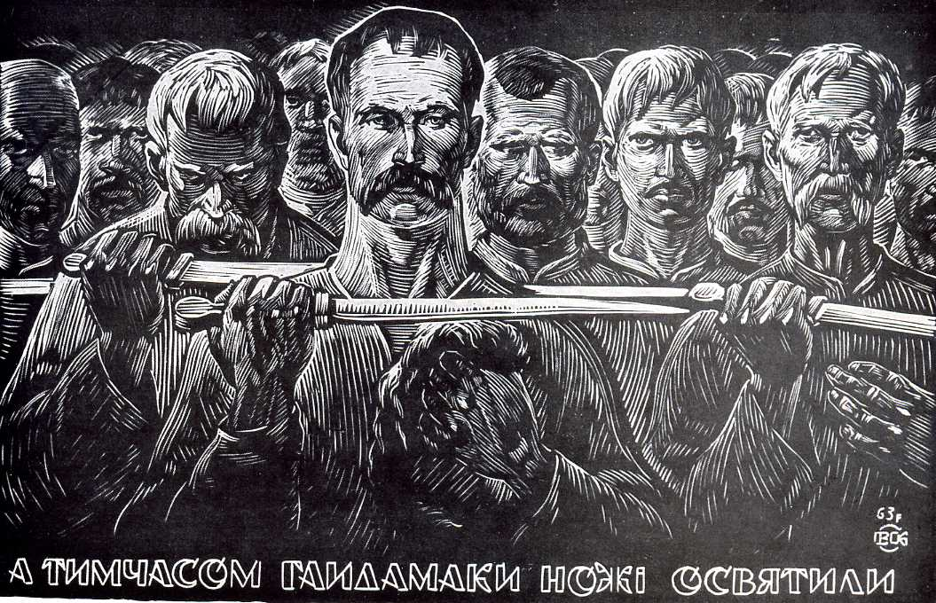
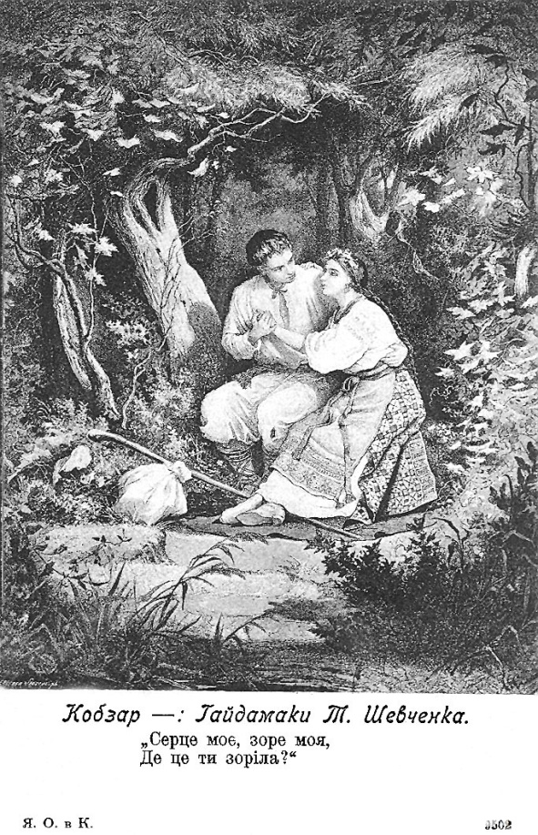
Сюжетні лінії поеми
Історична
Особистісна
Гайдамаччина, повсталий народ
Ярема й Оксана

Slide 11
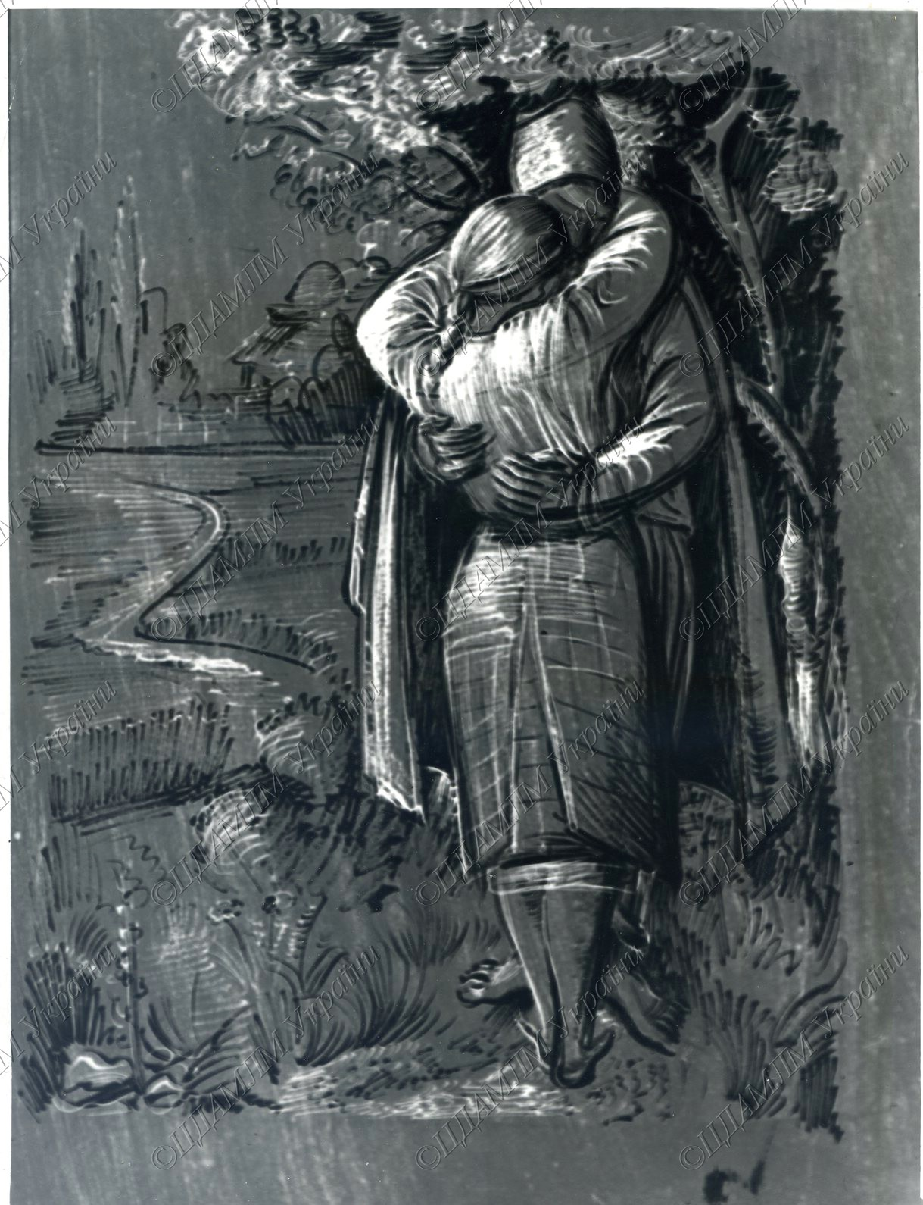
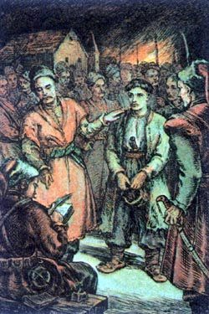
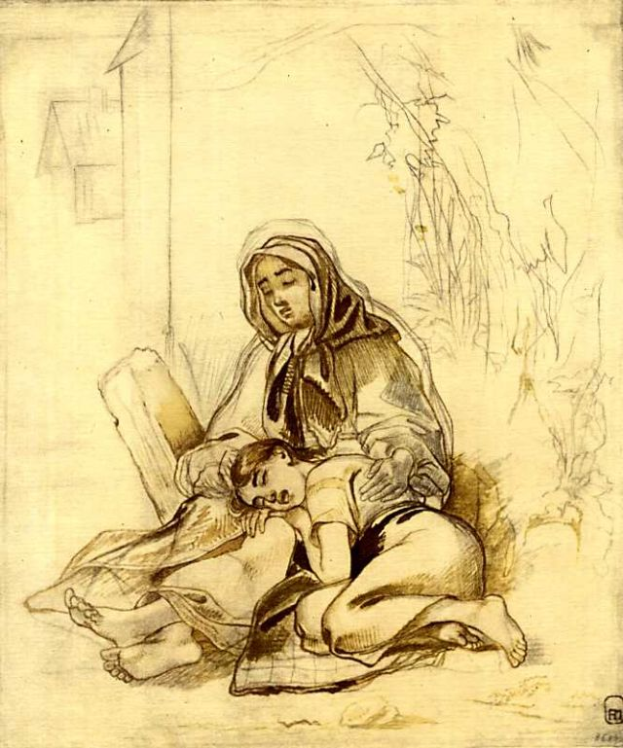
Ярема й Оксана

Slide 12
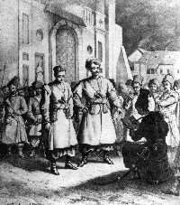
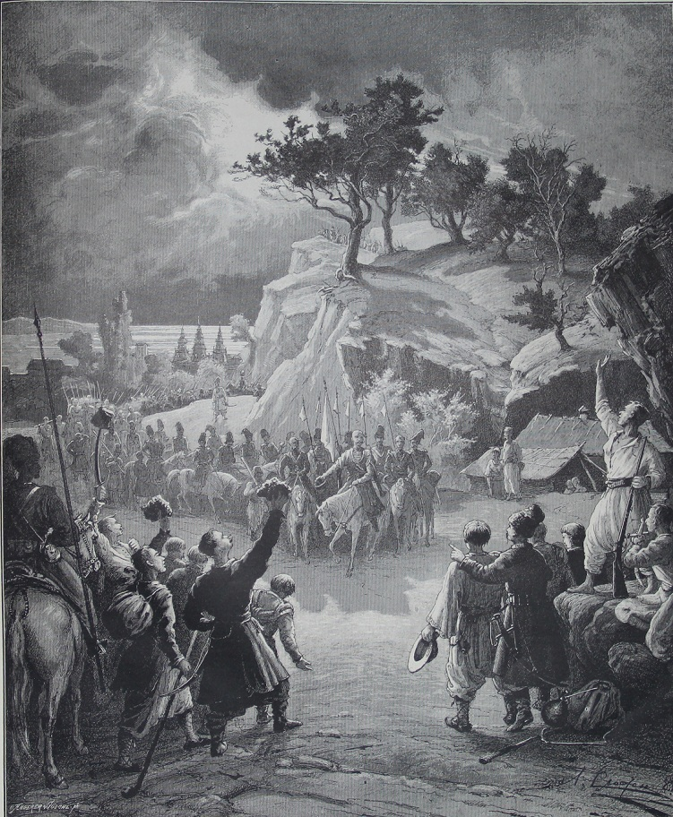
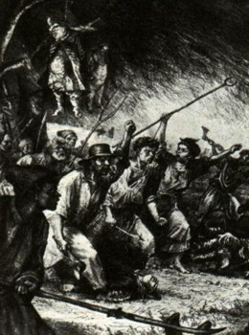

Slide 13
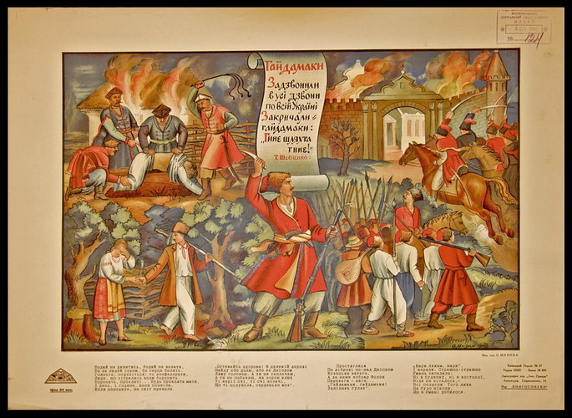

Slide 14
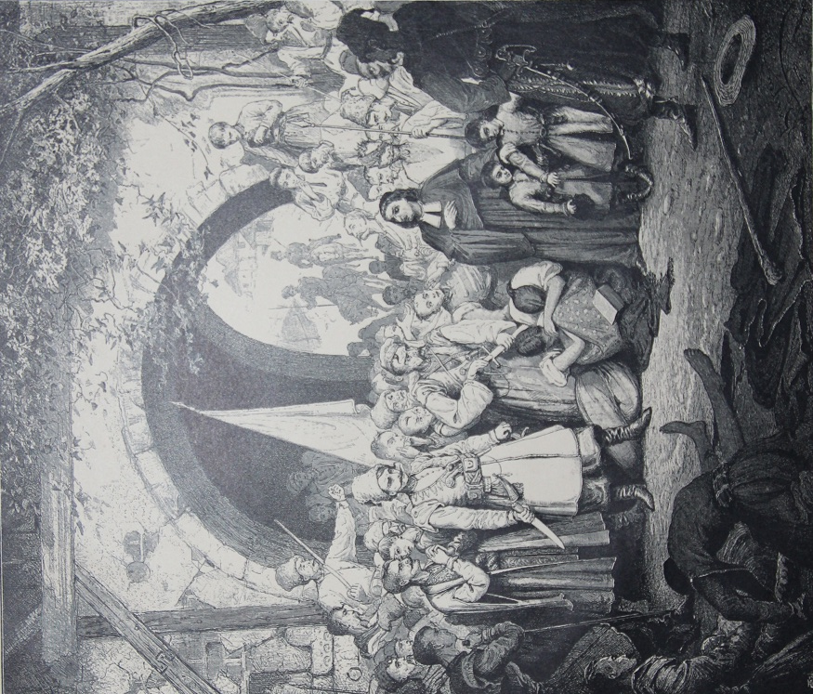
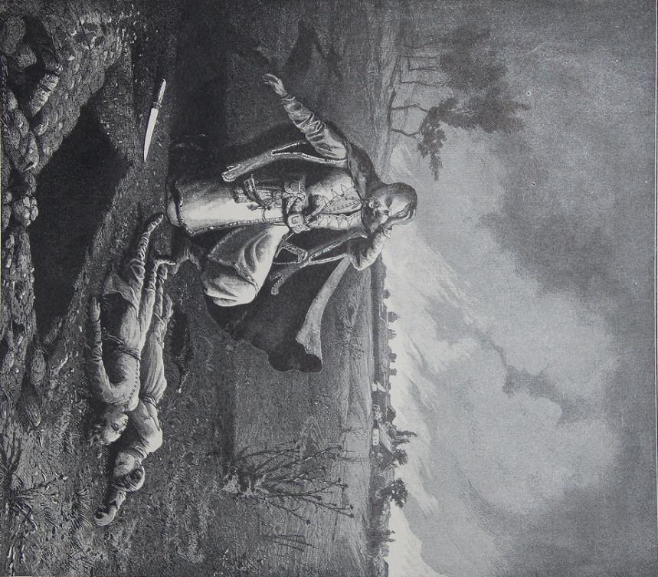
Кульмінація твору

Slide 15
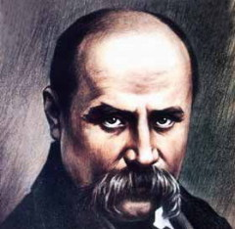
Т. Шевченко не закликав до жорстокості, а, навпаки, закликав усіх схаменутися, перекреслити давні порахунки і почати життя нове, людське, чесне, справедливе. Цей твір висловлює безмежну любов Т. Шевченка до своєї Батьківщини, до свого народу та його культури.

